Slide 1





Điều gì gợi ra trong con khi đọc Nhan đề của văn bản Mây và sóng? Vì sao con nghĩ đến điều đó?

Slide 2

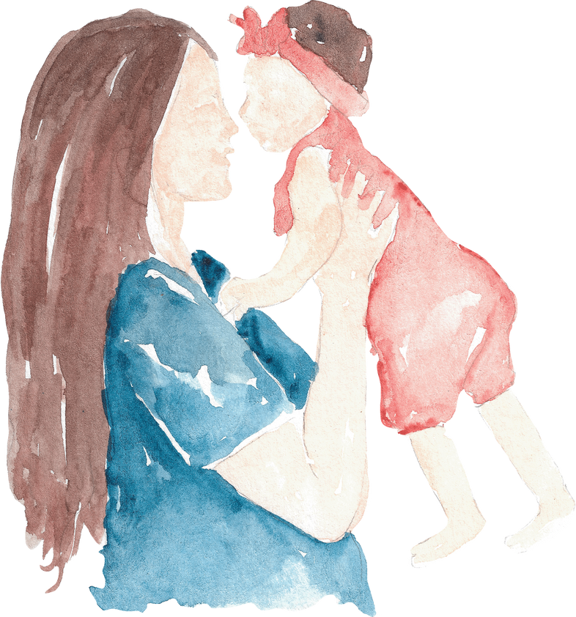
Notes:
Hỏi HS

Slide 3
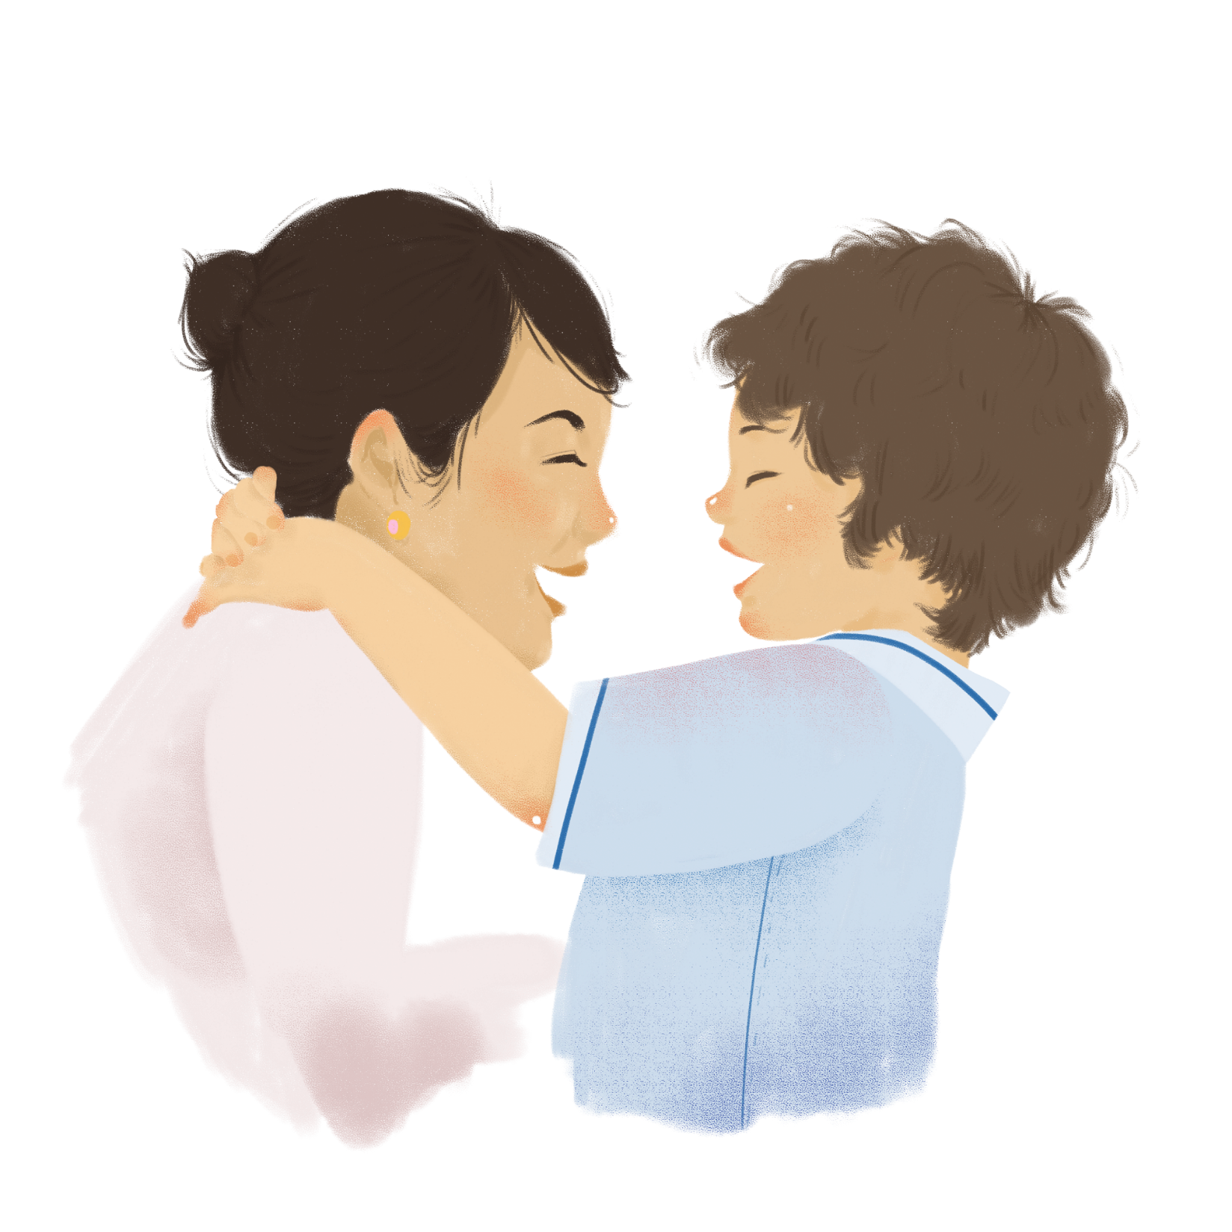


Slide 4
1. Đọc
Đọc thành tiếng văn bản “Mây và sóng” theo phân vai:
1 HS đóng vai em bé
1 HS đóng vai mây
1 HS đóng vai sóng
BẢNG KIỂM KĨ NĂNG ĐỌC | ĐẠT | CHƯA ĐẠT
Đọc to, rõ ràng, trôi chảy
Đọc đúng, không thêm từ, bớt từ.
Tốc độ, âm lượng đọc phù hợp.
Giọng đọc diễn cảm, thể hiện được cảm xúc của nhân vật.

Slide 5

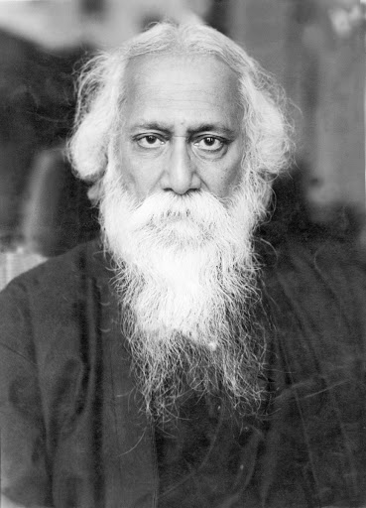
2. Tìm hiểu chung
a. Tác giả
Ra-bin-đra-nát Ta-go
(1861 – 1941)
Sinh ra trong 1 gia đình quý tộc, trí thức truyền thống ở nhiều lĩnh vực
Là nhà thơ hiện đại lớn nhất Ấn Độ, nhà thơ Châu Á đầu tiên nhận giải Nô-ben văn học năm 1913
Thơ ông thể hiện tinh thần nhân văn cao cả, chất trữ tình, triết lí nồng đượm

Slide 6
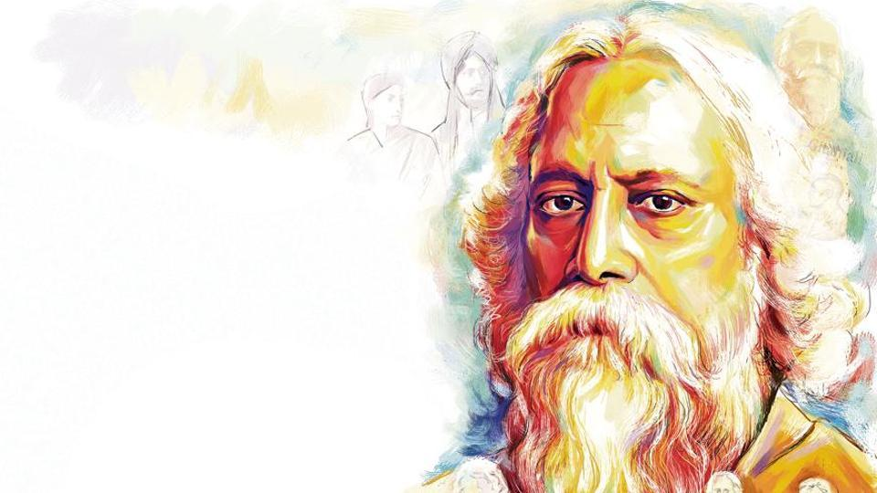



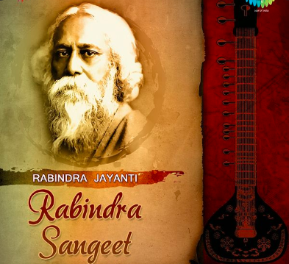


Slide 7
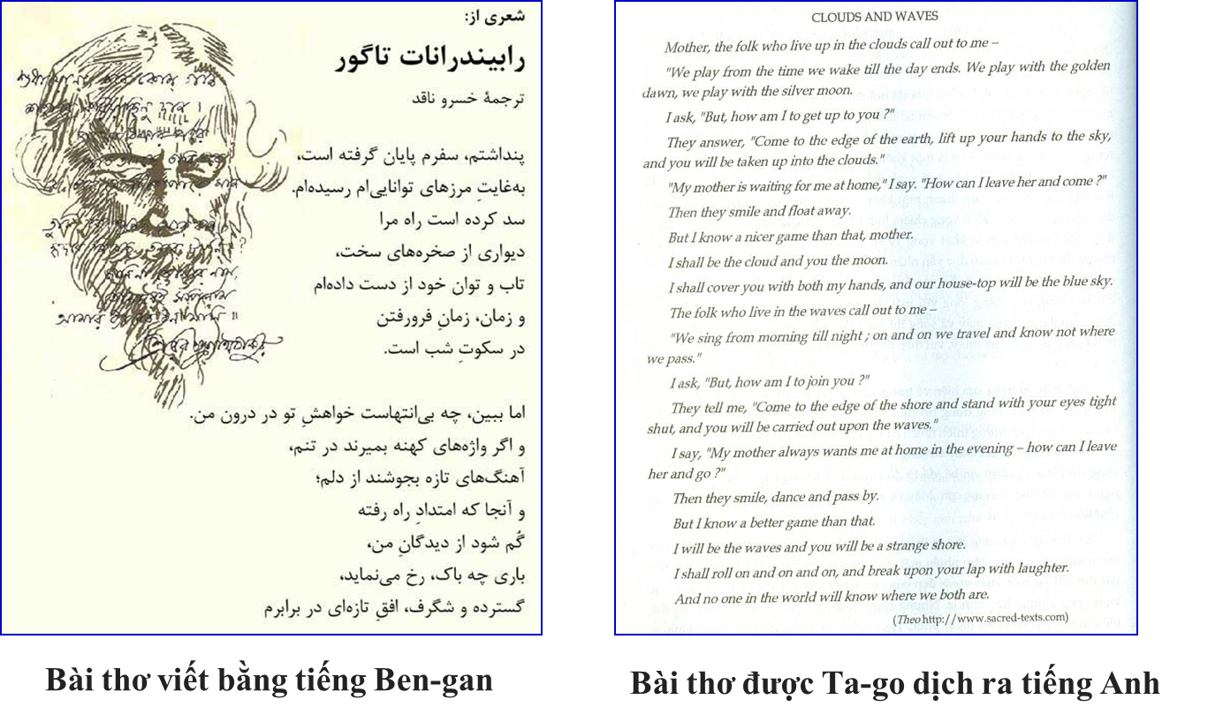

b. Tác phẩm
Xuất xứ
Tác phẩm “Mây và sóng” được viết bằng tiếng Ben-gan, in trong tập “Trẻ thơ”

Slide 8



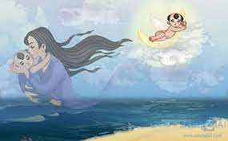

Ai đang kể chuyện với ai?
“người ấy” kể về điều gì?
Người kể chuyện: Em bé kể câu chuyện tưởng tượng của em với mẹ
Thể loại: thơ văn xuôi (thơ tự do)

Slide 9

Khám phá văn bản

Slide 10


1. Đặc trưng của thơ trong văn bản

Slide 11
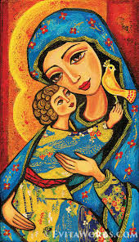
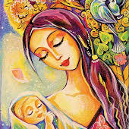
So sánh Văn bản Mây và sóng với bài thơ Chuyện cổ tích về loài người trên một số phương diện.
 |  | Chuyện cổ tích về loài người | Mây và sóng
Khác nhau | Số tiếng trong các dòng
 | Vần
 | Nhịp
Giống nhau
Nhận xét | Văn bản “Mây và sóng” thuộc thể loại thơ gì?
5 tiếng/dòng
Khác nhau
Vần chân
Không có vần
3/2 và 2/3
Không có
nhịp
Bày tỏ tình cảm, cảm xúc

Slide 12
2. Hình ảnh, chi tiết nổi bật trong bài thơ

Slide 13

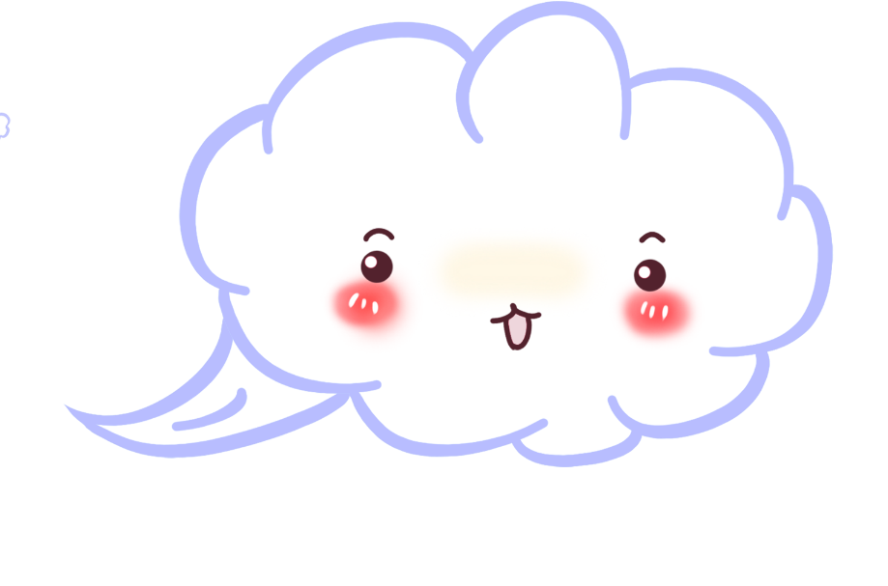
a. Lời mời gọi của những người “trên mây” và “trong sóng”
 | Thế giới “trên mây” | Thế giới “trong sóng”
Chi tiết trong văn bản | “Ánh sáng mặt trời vàng buổi bình minh, Ánh sáng vầng trăng bạc khi đêm về”
Nhận xét
=>
“Ca hát từ sáng sớm đến hoàng hôn, ngao du nơi này, nơi nọ”
Rực rỡ, lung linh, huyền ảo
Sôi động, hấp dẫn, kì bí
Những nơi xa xôi, cao rộng, rực rỡ sắc màu, chứa đựng biết bao điều bí ẩn
Notes:
15’ cả ghi bài
Câu hỏi socrat: Thế giới “trên mây” và “trong sóng” hiện ra như thế nào?
Một thế giới lung linh, huyền ảo vừa được mở ra trong lời của những người lạ, em bé có tâm trạng như thế nào? (Điều gì trong văn bản chứng minh được điều này)
Với tâm trạng háo hức như vậy, em bé nên đưa ra lựa chọn gì?
(Đổi người)
Thực tế, Em bé quyết định thế nào?
Vì sao em bé chọn như vậy
Vì sao em bé lựa chọn ở lại với mẹ (Điều gì giúp em bé ở lại

Slide 14

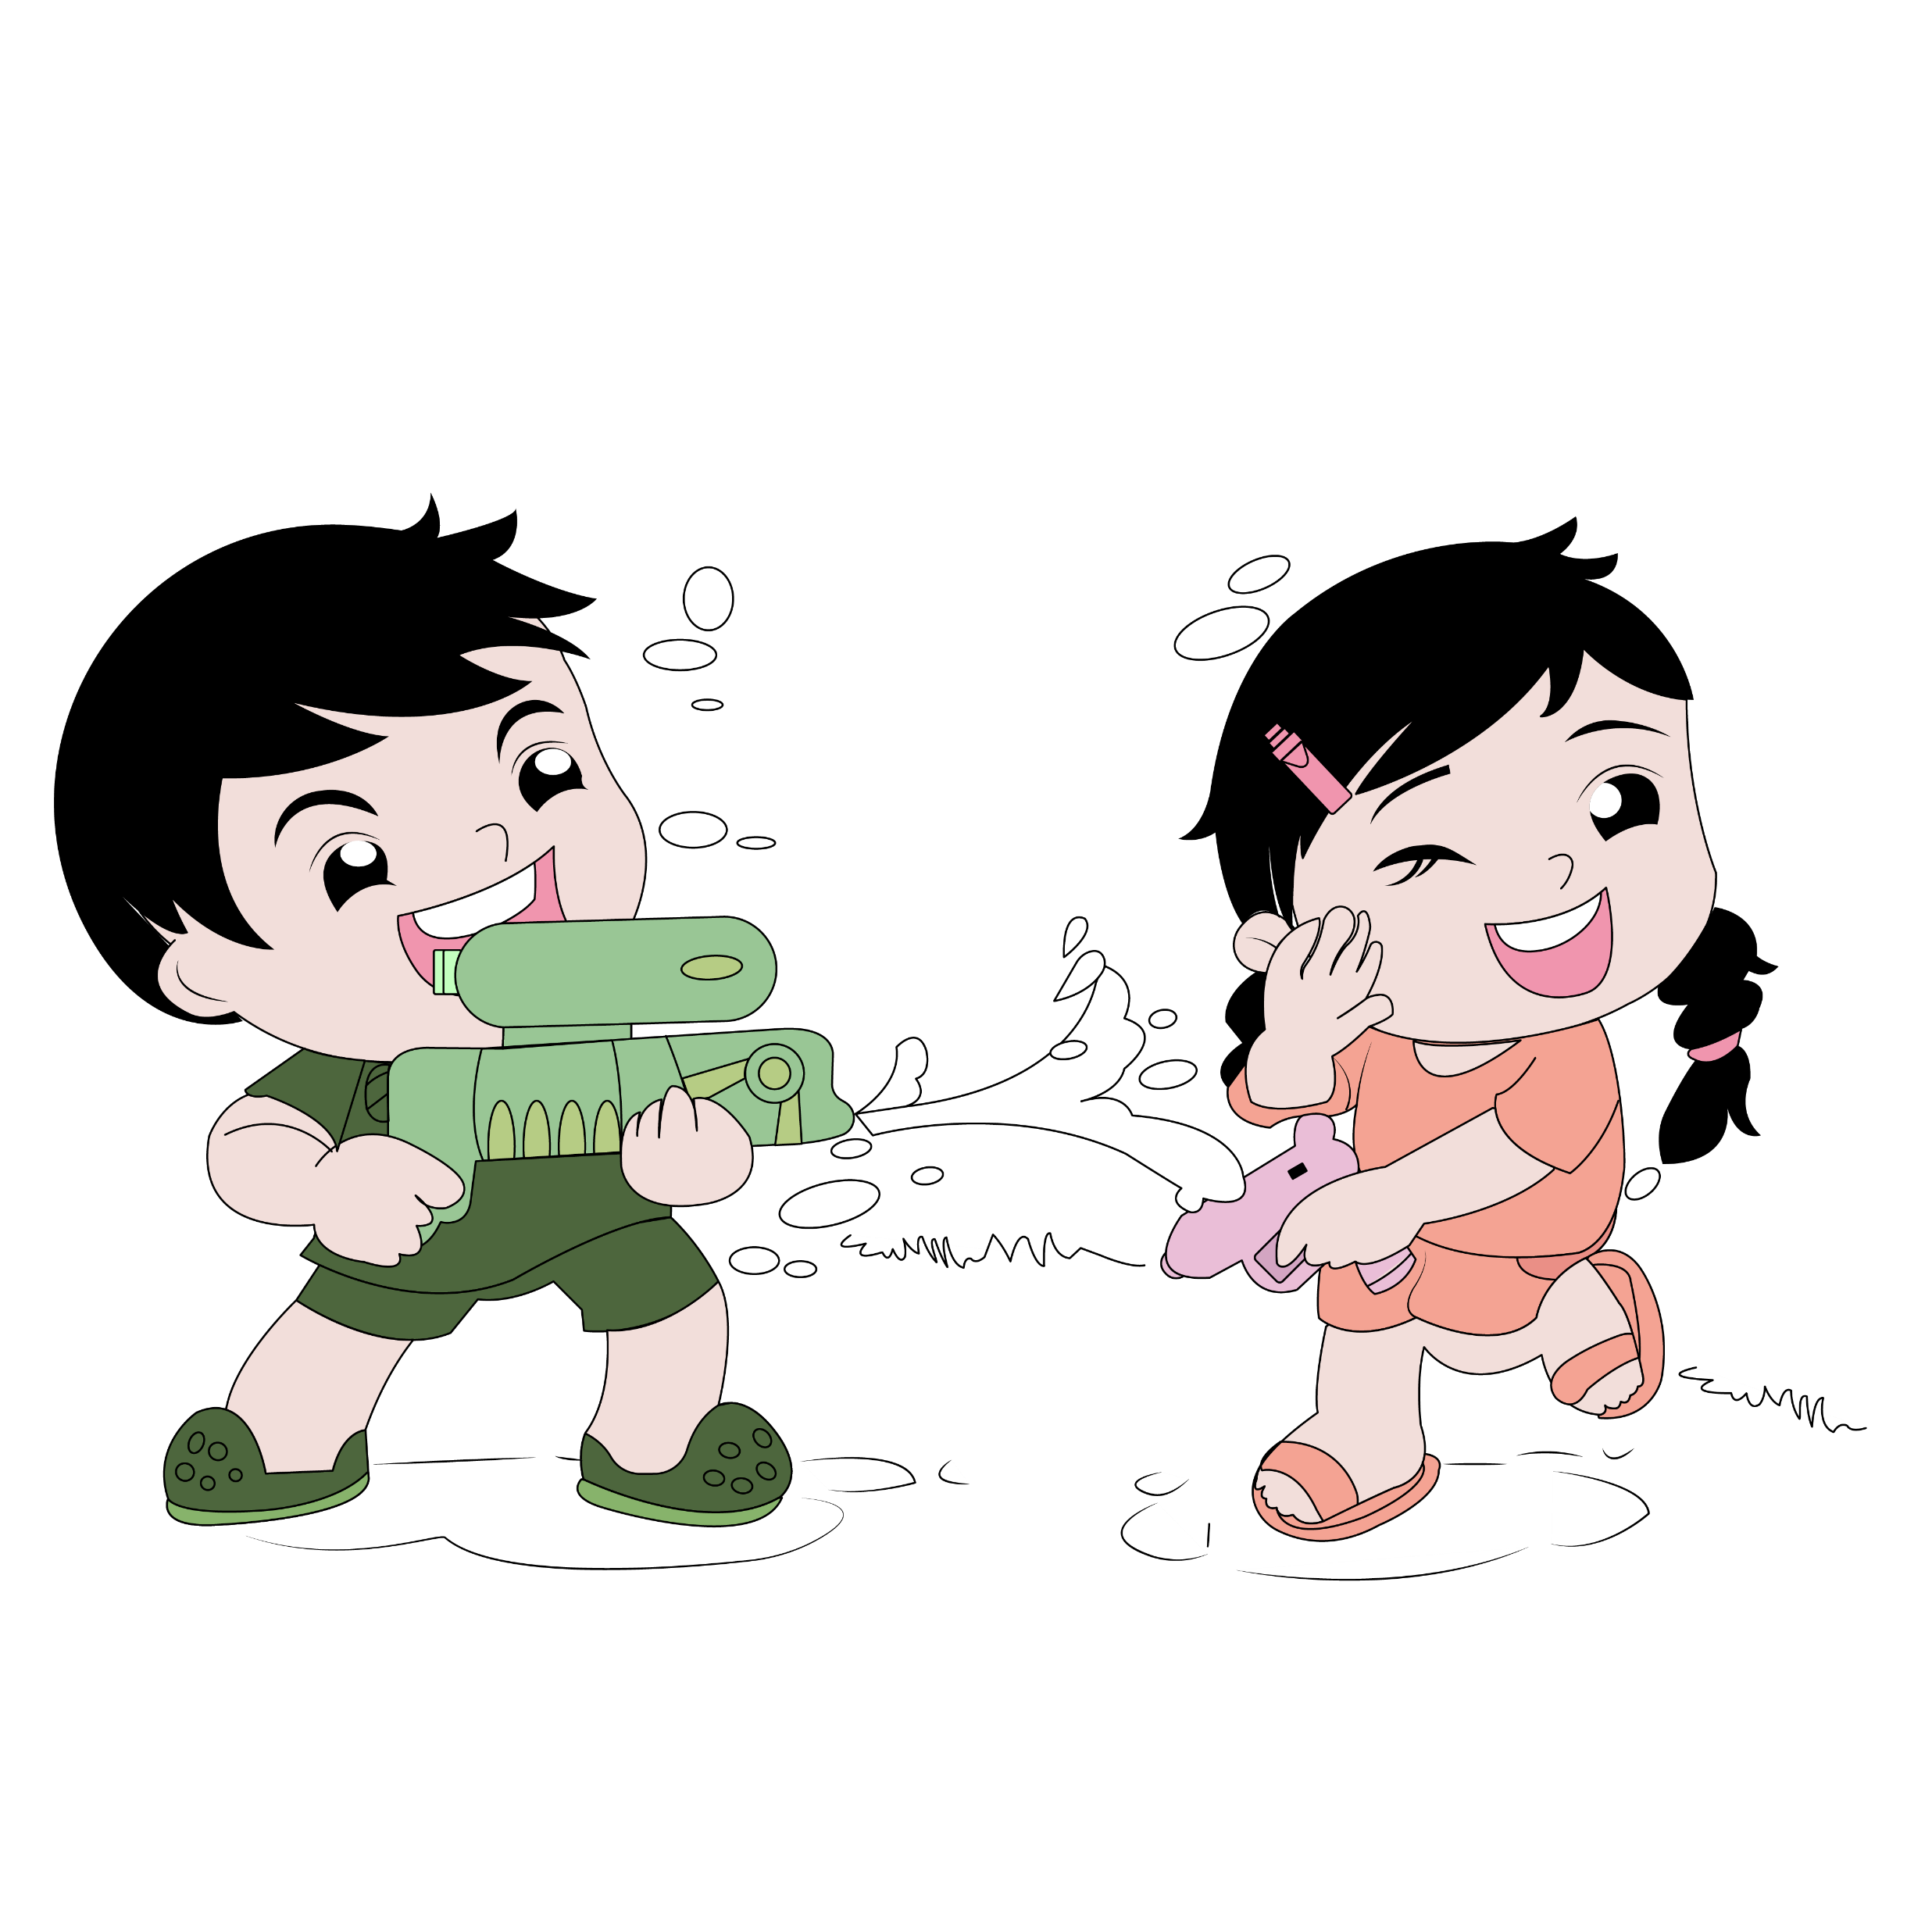

Em bé hỏi cách đến với họ:
“Làm thế nào mình để lên đó được”
“Nhưng làm thế nào mình ra ngoài đó được”
Em bé hỏi cách đến với họ:
“Làm thế nào …được”
“Làm thế nào …được”
Tâm trạng háo hức, thích thú, tò mò, muốn khám phá thế giới thần tiên, được vui với những trò thú vị, hấp dẫn
Tâm trạng háo hức, thích thú, tò mò, muốn khám phá thế giới thần tiên của em bé
Notes:
15’ cả ghi bài
Câu hỏi socrat: Thế giới “trên mây” và “trong sóng” hiện ra như thế nào?
Một thế giới lung linh, huyền ảo vừa được mở ra trong lời của những người lạ, em bé có tâm trạng như thế nào? (Điều gì trong văn bản chứng minh được điều này)
Với tâm trạng háo hức như vậy, em bé nên đưa ra lựa chọn gì?
(Đổi người)
Thực tế, Em bé quyết định thế nào?
Vì sao em bé chọn như vậy
Vì sao em bé lựa chọn ở lại với mẹ (Điều gì giúp em bé ở lại

Slide 15

b. Lời từ chối
của em bé
Notes:
15’ cả ghi bài
Câu hỏi socrat: Thế giới “trên mây” và “trong sóng” hiện ra như thế nào?
Một thế giới lung linh, huyền ảo vừa được mở ra trong lời của những người lạ, em bé có tâm trạng như thế nào? (Điều gì trong văn bản chứng minh được điều này)
Với tâm trạng háo hức như vậy, em bé nên đưa ra lựa chọn gì?
(Đổi người)
Thực tế, Em bé quyết định thế nào?
Vì sao em bé chọn như vậy
Vì sao em bé lựa chọn ở lại với mẹ (Điều gì giúp em bé ở lại

Slide 16
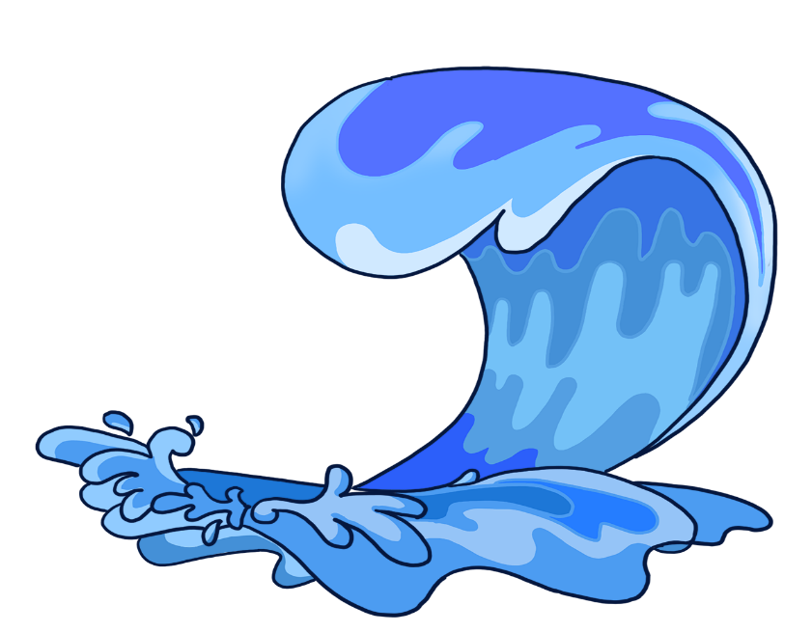

Nhưng làm thế nào
mình lên đó được
Em bé băn khoăn
Nhưng làm thế nào
mình ra ngoài đó được?
Vừa có những khao khát khám phá thế giới bên ngoài, vừa muốn ở nhà với mẹ
Miêu tả tinh tế tâm lí trẻ thơ
Notes:
15’ cả ghi bài
Câu hỏi socrat: Thế giới “trên mây” và “trong sóng” hiện ra như thế nào?
Một thế giới lung linh, huyền ảo vừa được mở ra trong lời của những người lạ, em bé có tâm trạng như thế nào? (Điều gì trong văn bản chứng minh được điều này)
Với tâm trạng háo hức như vậy, em bé nên đưa ra lựa chọn gì?
(Đổi người)
Thực tế, Em bé quyết định thế nào?
Vì sao em bé chọn như vậy
Vì sao em bé lựa chọn ở lại với mẹ (Điều gì giúp em bé ở lại

Slide 17
Hai lần em nói: “Làm sao có thể rời mẹ mà đến được?”
Làm sao có thể rời mẹ mà đến được?
Lời từ chối của em bé
Làm sao có thể rời mẹ
mà đi được?
Muốn được ở bên mẹ, làm mẹ vui và được mẹ yêu thương, che chở
Tình yêu thương mẹ đã chiến thắng những lời ngon ngọt cám dỗ
Notes:
15’ cả ghi bài
Câu hỏi socrat: Thế giới “trên mây” và “trong sóng” hiện ra như thế nào?
Một thế giới lung linh, huyền ảo vừa được mở ra trong lời của những người lạ, em bé có tâm trạng như thế nào? (Điều gì trong văn bản chứng minh được điều này)
Với tâm trạng háo hức như vậy, em bé nên đưa ra lựa chọn gì?
(Đổi người)
Thực tế, Em bé quyết định thế nào?
Vì sao em bé chọn như vậy
Vì sao em bé lựa chọn ở lại với mẹ (Điều gì giúp em bé ở lại
Ghi bài
Hình ảnh Mây và sóng tượng trung cho điều gì?

Slide 18
Lời mời gọi của những người “trên mây” và “trong sóng”
đại diện cho điều gì?
 | Thế giới “trên mây” | Thế giới “trong sóng”
Chi tiết trong văn bản | “Ánh sáng mặt trời vàng buổi bình minh, Ánh sáng vầng trăng bạc khi đêm về” | “Ca hát từ sáng sớm đến hoàng hôn, ngao du nơi này, nơi nọ”
=> Lời mời gọi của những người “trên mây” và “trong sóng” tượng trưng cho những lời ngon ngọt cám dỗ
Notes:
15’ cả ghi bài
Câu hỏi socrat: Thế giới “trên mây” và “trong sóng” hiện ra như thế nào?
Một thế giới lung linh, huyền ảo vừa được mở ra trong lời của những người lạ, em bé có tâm trạng như thế nào? (Điều gì trong văn bản chứng minh được điều này)
Với tâm trạng háo hức như vậy, em bé nên đưa ra lựa chọn gì?
(Đổi người)
Thực tế, Em bé quyết định thế nào?
Vì sao em bé chọn như vậy
Vì sao em bé lựa chọn ở lại với mẹ (Điều gì giúp em bé ở lại

Slide 19
c. Trò chơi
của em bé

Slide 20
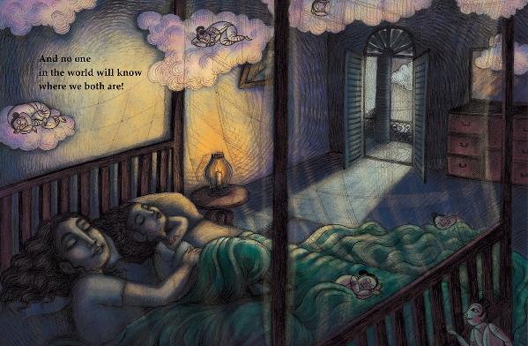
THẢO LUẬN NHÓM ĐÔI
Trong bài thơ, em bé đã nghĩ ra những trò chơi gì? Trò chơi đó có thú vị hơn thế giới của những người “trên mây” và “trong sóng” không? Vì sao?
Em cảm nhận được gì về tình cảm mẹ con được thể hiện qua những trò chơi ấy?

Slide 21
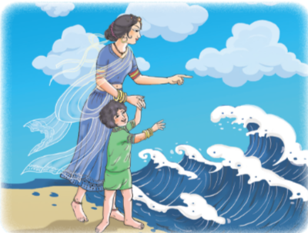
*Hai trò chơi
Con là mây, mẹ là trăng, con lấy hai tay ôm lấy mẹ
➔ Trò chơi vừa thỏa ước mong làm mây, làm sóng lại vừa được quấn quýt bên mẹ
Con là sóng, mẹ là bờ biển, con sẽ lăn, lăn, lăn và cười tan vào lòng mẹ

Slide 22
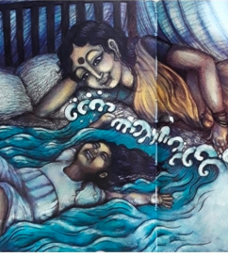
3. Tình cảm, cảm xúc
trong bài thơ
Muốn được mẹ chăm sóc, chở che,
vỗ về
Mẹ như ánh trăng dịu hiền soi sáng bước chân con, bờ biển bao dung
ôm ấp vỗ về
Ca ngợi tình cảm mẹ con ý nghĩa, thiêng liêng giúp con vượt qua những cám dỗ

Slide 23

III. Tổng kết

Slide 24

Khi đọc hiểu một bài thơ em cần chú ý tới điều gì?

Slide 25
TỔNG KẾT
NỘI DUNG
NGHỆ THUẬT
Bài thơ trên viết về đối tượng nào?
(Đối tượng)
Bài thơ thể hiện điều gì của đối tượng đó?
Bài thơ sử dụng thể thơ gì?
Bài thơ có những hình ảnh tượng trưng như thế nào/

Slide 26
Những điều cần chú khi đọc hiểu một bài thơ
Những hình ảnh tượng trưng
Tình cảm, cảm xúc của những đối tượng trong bài thơ

Slide 27
IV. Vận dụng

Slide 28

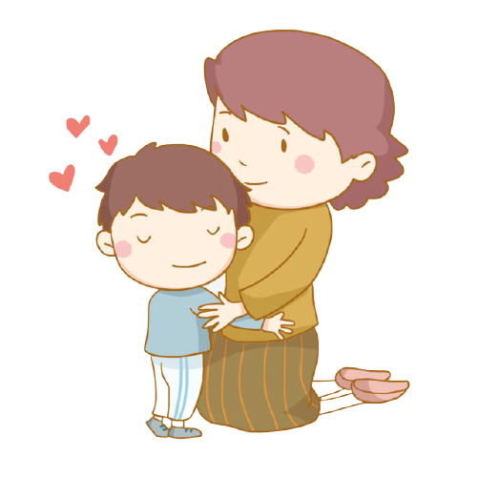
Nhân vật con trong bài “Mây và sóng” và em có nhưng điểm tương đồng và khác nhau như thế nào về tình cảm dành cho gia đình hay cách thể hiện tình cảm?
Con trai/con gái cưng của mẹ con
Nhân vật con trong bài thơ Mây và sóng

Slide 29

Hãy tưởng tượng em là người đang trò chuyện với mây và sóng. Viết đoạn văn (5-7 câu) về cuộc trò chuyện ấy.

Slide 30

Chúc các con học tốt

